Slide 1
«Модуль 1: Проектирование архитектуры системы» Тема: КиноОтзыв — сервис рецензий на фильмы
Группа: ПИб-241
Состав: Синицына Д.В,
Колесникова В.А, Стрелковская К.А
Репозиторий: https://github.com/Meduzika/proectGit
Февраль 2026

Slide 2
Описание проекта
Проблема:
Пользователи сталкиваются с избытком контента и ненадёжными рейтингами. Нет платформы, где зрители делятся честными рецензиями без рекламного влияния.
Цель:
Создать простой, прозрачный сервис для публикации и чтения отзывов на фильмы с возможностью указания ролей актёров.
Решение:
«КиноОтзыв» — веб-платформа, где:
Зрители оставляют отзывы с оценкой (1–10);
Администратор управляет каталогом фильмов и модерирует контент;
В модели — актёры и их роли в фильмах;

Slide 3

Пользователи и основные возможности
Неавторизованный пользователь - просмотр каталога фильмов, страницы фильма
Авторизованный пользователь - регистрация, вход, оставление отзывов, просмотр своих отзывов
Администратор - управление фильмами (CRUD), модерация отзывов, формирование отчётов (ТОП-10, активность), выгрузка в Excel/Word
Все функции разделены по модулям:
- MVP (КТ 2): просмотр фильмов + CRUD фильмов (админ)
- Расширенный продукт (КТ 3): авторизация, отзывы, отчёты
- Интеграция (КТ 4): Docker, автоматическая инициализация БД

Slide 4
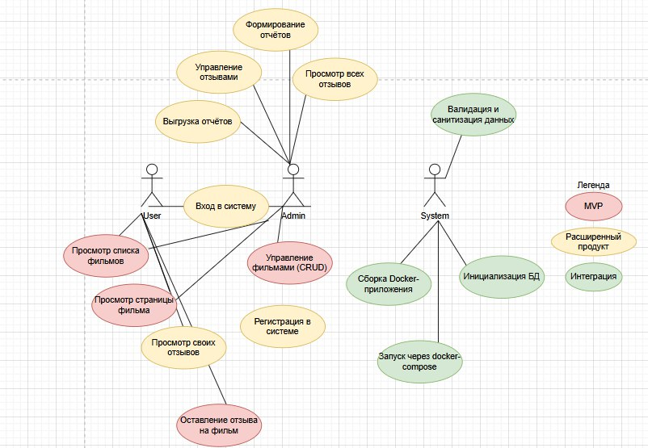

Диаграмма Use-Case

Slide 5
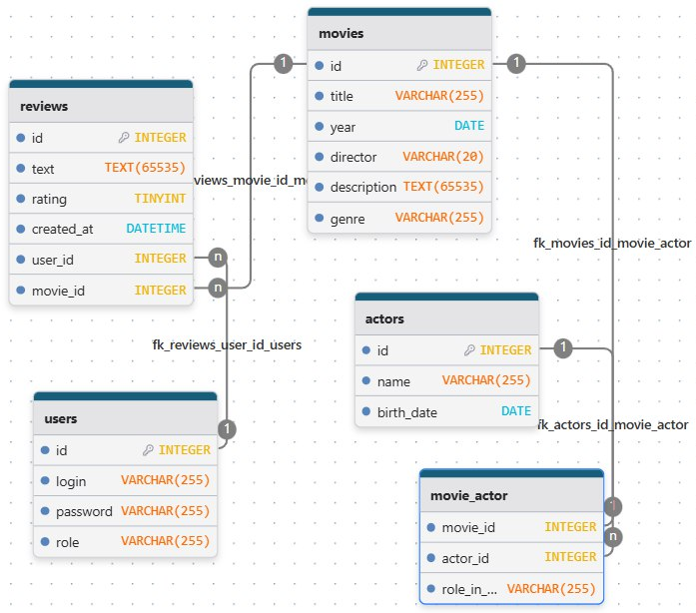
Схема БД
Таблицы:
users — id, login, password, role
movies — id, title, year, director, description
actors — id, name, birth_date
reviews — id, text, rating, created_at, user_id, movie_id
movie_actor — movie_id, actor_id, role_in_movie
Связи:
users → reviews (1:N)
movies → reviews (1:N)
movies ↔ actors через movie_actor (N:M)
Указана нормализация: 3НФ, внешние ключи, составной PK в movie_actor.

Slide 6
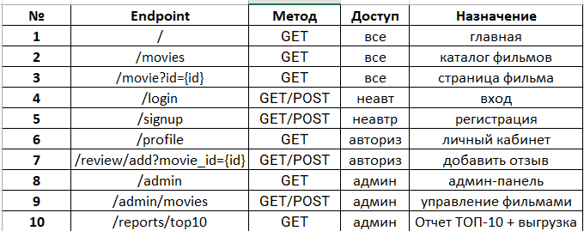
Список endpoint-ов

Slide 7
Список веб-страниц
№ | Страница | Описание | Входные end-point | Выходные end-point
1 | Главная | Приветствие, навигация | / | /movies, /login
2 | Каталог фильмов | Список всех фильмов | /movies | /movie?id
3 | Страница фильма | Детали + актёры + отзывы | /movie?id | /review/add, /admin (если админ)
4 | Личный кабинет | Мои отзывы | /profile | /review/add
5 | Форма отзыва | Текст + оценка | /review/add?movie_id | POST /review/add
6 | Админ-панель | Навигация по управлению | /admin | /admin/movies, /reports/top10
7 | Управление фильмами | Таблица + CRUD | /admin/movies | POST /admin/movie/delete

Slide 8
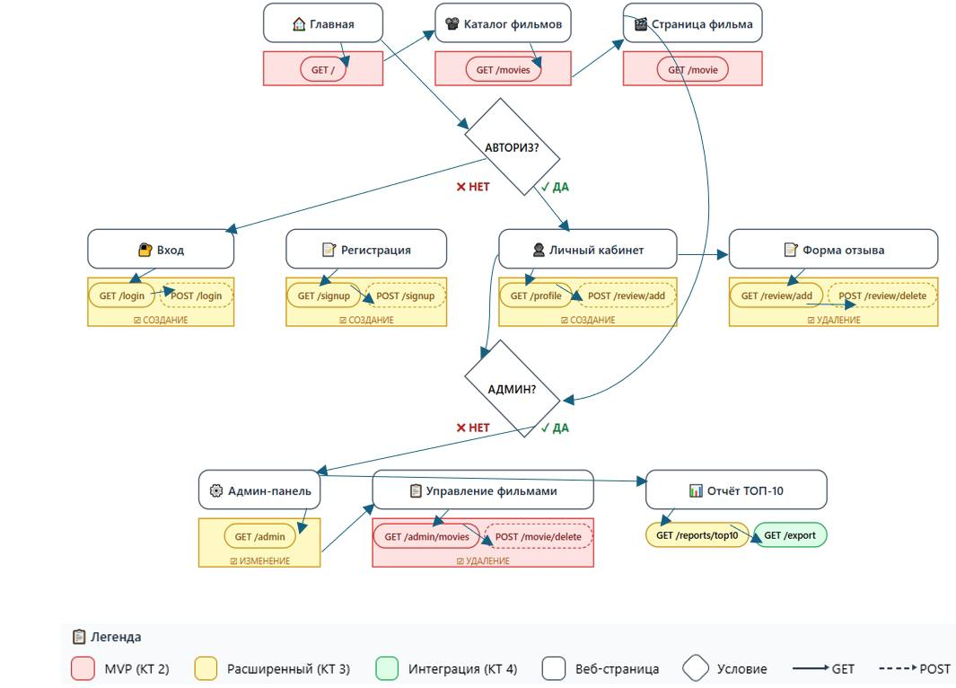
Карта сайта

Slide 9
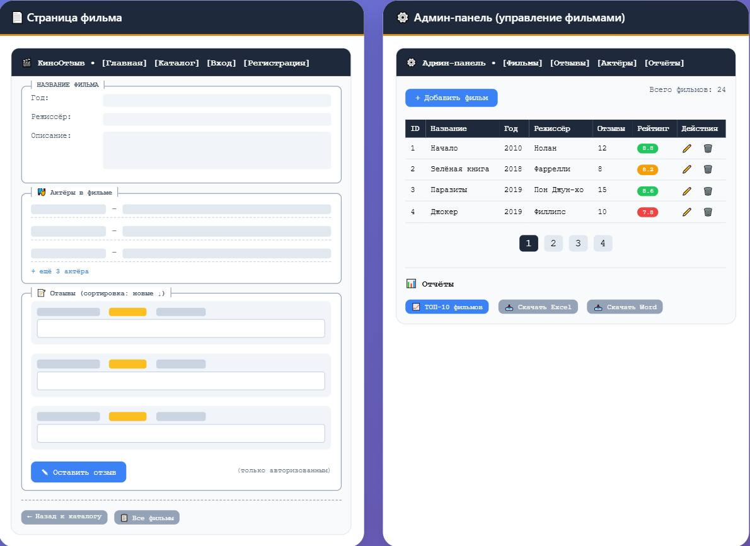
Каркас веб-страницы

Slide 10
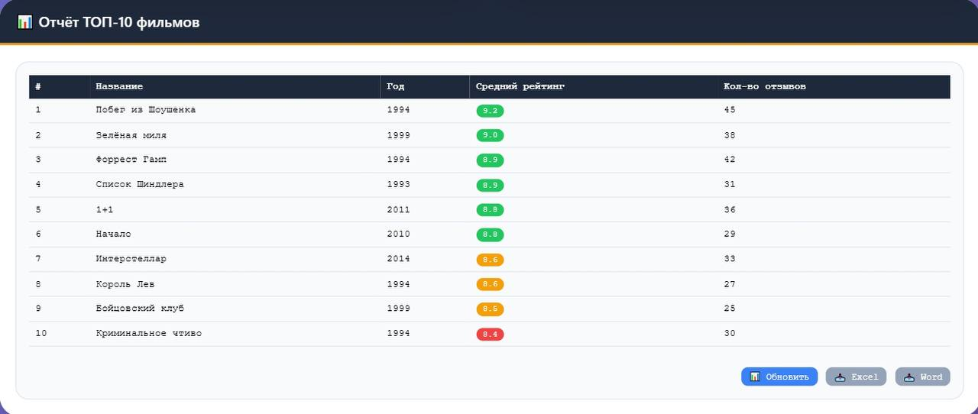

Slide 11
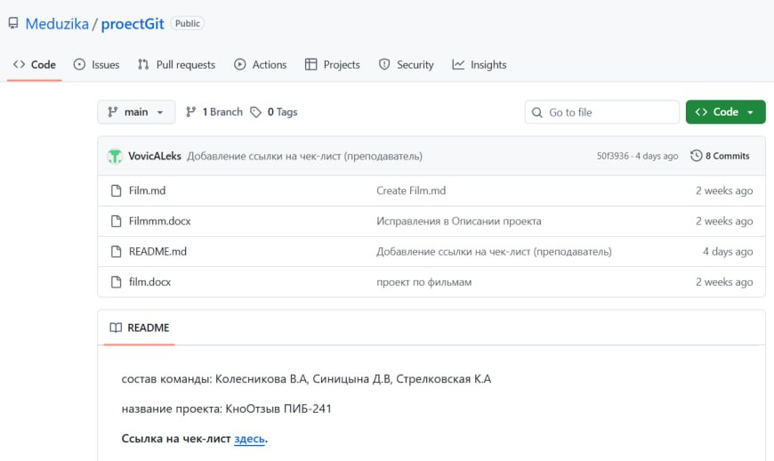
Скриншот репозитория

Slide 12
Распределение обязанностей
Проектирование БД, ERD, Use-Case, описание требований
Структура сайта, User Flow, каркасы страниц, endpoints
Втроем: Подготовка презентации, проверка соответствия шаблонам С1–С4

Slide 13
Тема: КиноОтзыв — сервис рецензий на фильмы
Спасибо за внимание!
Группа: ПИб-241
Состав: Синицына Д.В,
Колесникова В.А, Стрелковская К.А
Репозиторий: https://github.com/Meduzika/proectGit
Февраль 2026

